Slide 1
Indigenous Student Employment Opportunity (ISEO) Occasion d’emploi pour les étudiants autochtones (OEÉA)

Slide 2
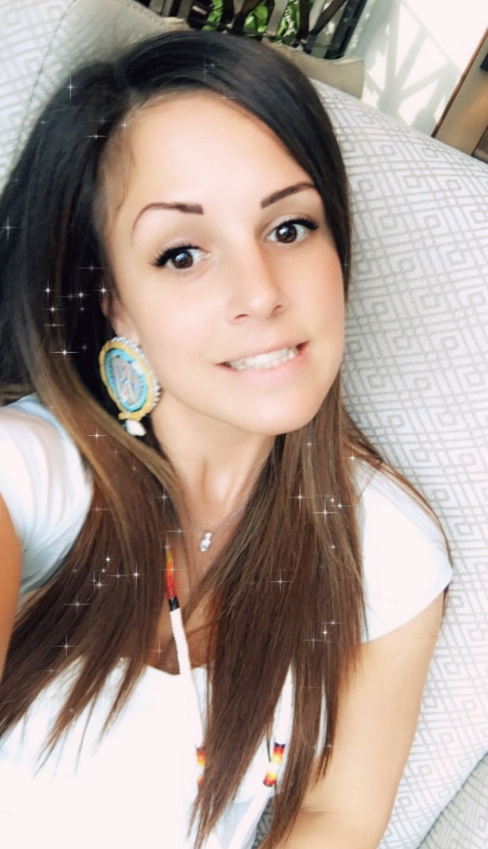
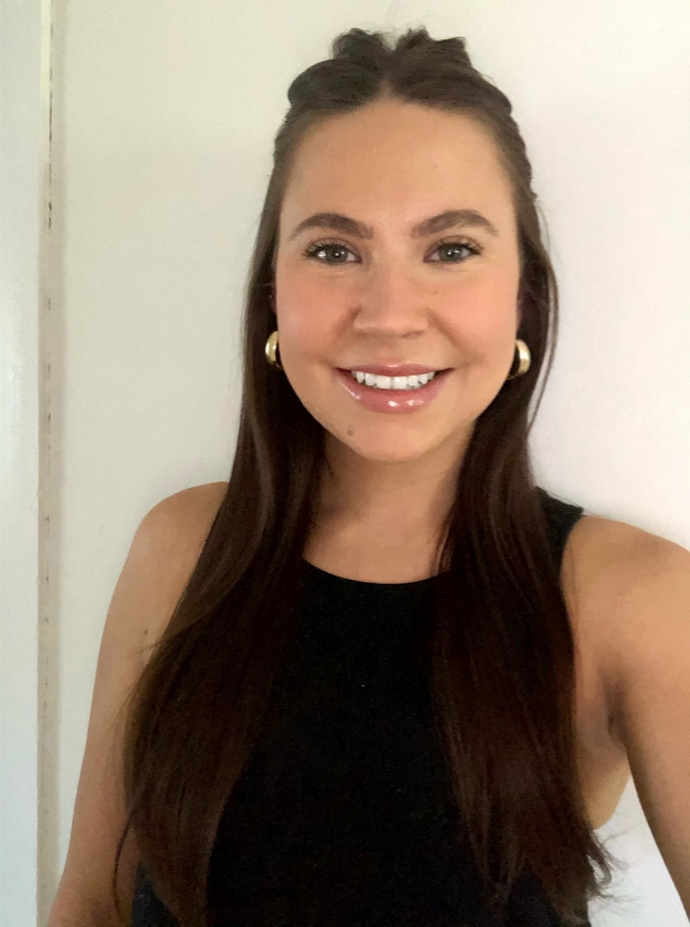
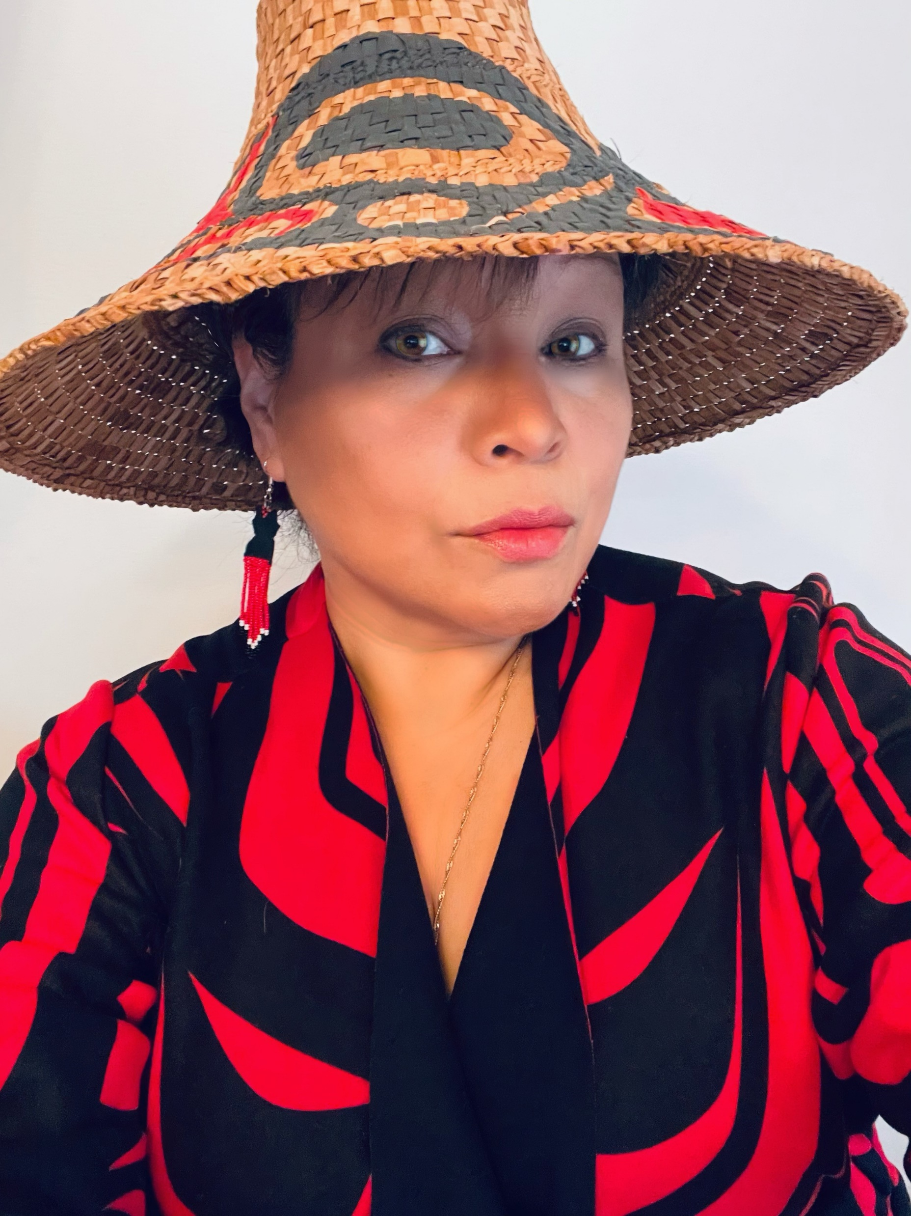
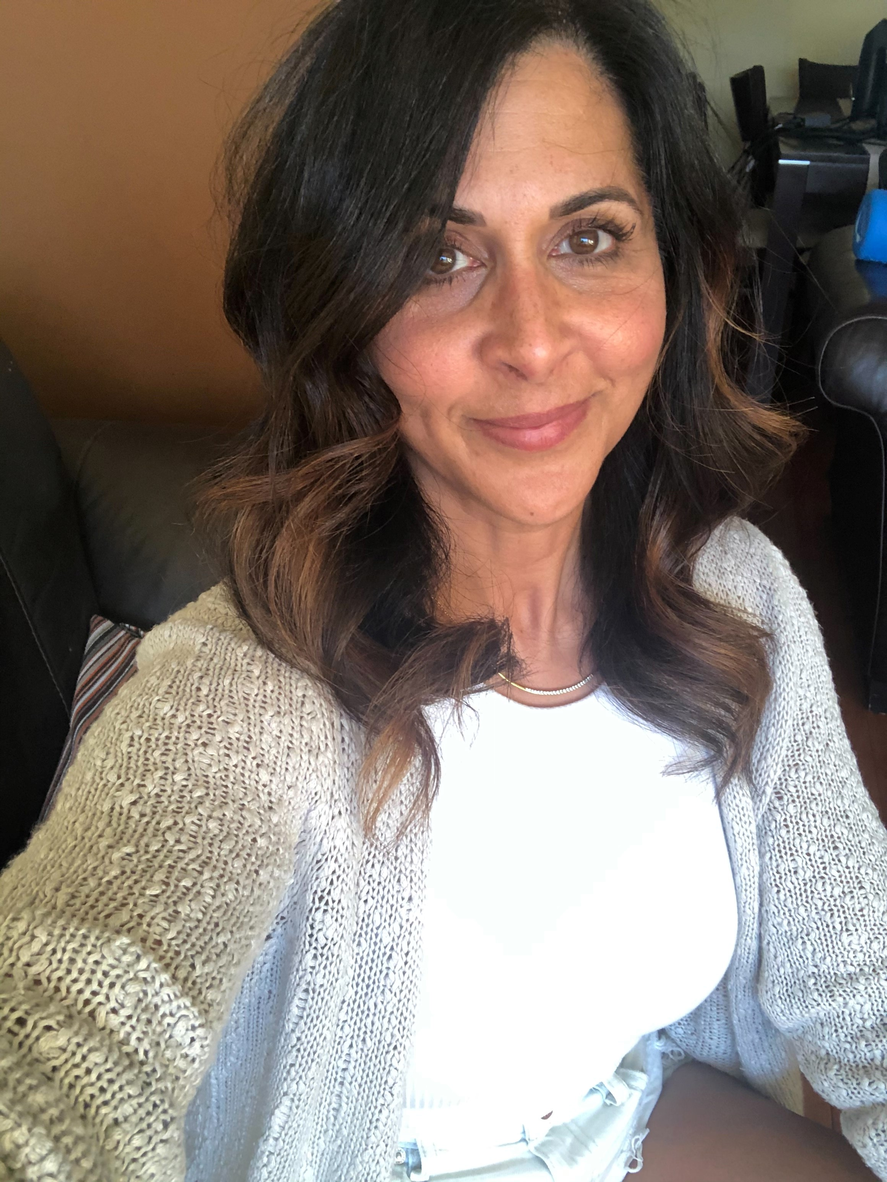
Indigenous Centre of Expertise (ICoE) Centre d’expertise autochtone (CEA)
Véronic Mageau-Gachignac
Samantha Prosper
Karine Picard
Natasha Agnew
Margaret Patsey
Notes:
Shé:kòn, Oh nahò:ten Véro Mageau-Gachignac, Kanien’kehà:ká Mohawk Tsi Thontia’taró:roks Kanehsatà:ke Oka (QC), Watk wanon hwerá:ton. Bonjour/Hi. My name is Véro Mageau-Gachignac, Kanienkeha:kà from the Mohawk Community of Kanesatake (Oka, QC). I am an HR Advisor at the Public Service Commission and also the lead of the Indigenous Student Employment Opportunity (ISEO).
I would like to share a bit of my story and how I got here. My entry into the public service was through the Federal Student Working Experience Program (FSWEP) as I had self declared as an Indigenous woman, I was blessed to have the opportunity to join ISEO which was a pilot back in 2016. Most of the students that I met during the summer of 2016 are still my colleagues today. Our team are all Indigenous woman from various communities such as Huron-Wendat from Wendake, Mi'kmaq from the Acadia band in NS, Glooscap First Nations in Hantsport Nova Scotia and Nisga’a Nation
So… While I was a full time student at the Telfer School of Management I decided to apply to the FSWEP program and I got a job opportunity with Finance Canada. After gaining more work experience and graduating, my mentor, that I’ve kept in contact with since my first day, (mentorship & networking is key) ask me if I would like to joined her team at Natural Resources Canada, which I accepted as a full time position (which is called bridging). Then a colleague that I had met in the ISEO 2016 cohort asks me if I would be interested to join her team as the lead of the 2022 Indigenous Student Employment Opportunity (ISEO) programming? I accepted without hesitation. All that to say that getting involved in multiple activities not only during summer but all year-long, finding a mentor, and continuing to network with ISEO members helped me to build a strong network, improve my communication skills , and most of all, to be able to give back to communities.

Slide 3
What is the Indigenous Student Employment Opportunity (ISEO)?
Qu’est-ce que l’Occasion d’Emploi pour Étudiants Autochtones (OEÉA)?
ISEO is investing in the Indigenous Student Employment Experience by ensuring that you have exceptional supports and resources that have been designed to be culturally relevant and responsive to your lived realities all year round!
L’OEÉA investit dans l'expérience d'emploi des étudiants autochtones en s'assurant que vous bénéficiez, tout au long de l’année, d’un soutien exceptionnel et adéquat ainsi que des ressources culturellement conçues pour vous!
Notes:
ISEO celebrates its 6th year of involvement & engagement with Indigenous students to gain meaningful work experience within the federal public service. L’OEÉA célèbre sa 6e année de soutien et d’engagement auprès des étudiants autochtones afin qu’ils puissent acquérir une expérience de travail significative au sein la fonction publique fédérale. We are a year-round program which means that you can apply to ISEO anytime through the Federal Student Working Experience Program (FSWEP) On-going student recruitment inventory. Le programme OEÉA est ouvert tout au long de l’année, ce qui signifie que vous pouvez postuler à tout moment par le biais de l'inventaire permanent de recrutement d'étudiants du Programme fédéral expérience travail étudiant (FSWEP)

Slide 4
Events for summer 2022
Événements pour l’été 2022
National Welcoming Event
June 15
Presentation on Indigenous Languages Act
June 30
Mentorship Sessions by theme
June 22 – Policy Analyst (EC)
July 7 - Science Technology Engineering Maths (STEM)
July 14 – Human Resource & Comms (PE)
July 19 – The Importance of honoring your community and staying true to your values while being a federal public servant
July 26 – Networking - Transition from School to Work – Staying Motivated
August 11 – Tips & Tricks – Students 101 Toolkit
August 16 – Understanding your contribution
Workshop – Indigenous Career Pathways (ICP) – How to Stand Out in an Interview and Get Bridged?
August 4
Closing Ceremony
August 23
Événement national d'accueil
15 juin
Présentation de la Loi sur les langues autochtones
30 juin
Sessions de mentorat
22 juin – Analyste politique (EC)
7 juillet – Science, technologie, ingénierie, maths (STIM)
14 juillet – Ressources humaines et communications (PE)
19 juillet – L’importance d’honorer sa communauté tout en restant fidèle à ses valeurs tout en étant fonctionnaire fédéral
26 juillet – Réseautage – Transition de l’école au travail, comment rester motivé?
10 août – Trucs et astuces – La Boite à outils pour étudiant
16 août – Comprendre sa contribution
Atelier – Parcours de carrières autochtone (PCA) – Comment se démarquer lors d’un entretien et se faire embaucher?
4 août
Cérémonie de clôture
23 août
Notes:
Now is the exciting part and what everyone wants to know, Our events! Voici maintenant la partie passionnante et dont je pense tous voulez savoir, nos événements! We have planned a lot this year and again, it will all be conducted virtually so you can connect from anywhere. All of these events are listed on our GCPédia and GCCollab, which I have linked in slide 7. It is important that you check your email daily as we send MS Teams invites for all of our events. Cette année encore, nous avons prévu plusieurs activités qui se fera virtuellement et donc vous pouvez vous connecter ou vous voulez. Tous les événements sont affichés sur nos pages GCPédia et GCCollab. Il est important de consulter vos courriels quotidiennement puis que nous envoyons toutes nos invitations MSTeams via courriels.
In 1 week, we have another awesome event, the ISEO National KickOff Event on June 15. This activity will be an opportunity for you to learn more about our stunning programation. Make sure to write these dates down. Dans une semaine, nous aurons un autre événement formidable, l’événement de bienvenue nationale de l’OEÉA. Cette activité sera l'occasion pour vous d'en apprendre davantage sur notre programmation. Assurez-vous de noter ces dates importantes.

Slide 5
Stay Connected with Us
Restez branchés avec nous
Join the Indigenous Student Networks
National Indigenous Student Circle (NISC) Facebook
Western Indigenous Student Engagement Network (WISEN)
Federal Youth Network (FYN)
Check out
ISEO on GCCollab
ISEO on GCPedia
Students and hiring managers will appreciate these key resources and tools.
Rejoignez le réseau des étudiants autochtones
Le Cercle National des Étudiants Autochtones (CNÉA) Facebook
Réseau d’Engagement des Étudiants Autochtones de l’Ouest (REÉAO)
Réseau des jeunes fonctionnaires fédéraux (RJFF)
Jetez un coup d’oeil
L’OEÉA sur GCCollab
L’OEÉA sur GCPédia
Découvrez de nombreuses ressources et outils pour les étudiants et les gestionnaires d’embauche
Notes:
I would like to invite you to join us so that you can stay connected to everything that is going on with events, learning sessions, podcasts, tips and tricks, job opportunities and much more. J’aimerais vous inviter à vous joindre à nous afin que vous puissiez rester branché sur tout ce qui se passe tant pour les événements que pour les sessions d’apprentissages, les baladodiffusions, trucs et astuces, occasions d’emploi et bien plus encore.
NISC was founded by Indigenous students for Indigenous students who are currently, have previously, or are interested in working for the Government of Canada. This is an extra space for networking, resources, support, and collaboration. CNEA a été fondé par des étudiants autochtones pour des étudiants autochtones qui travaillent actuellement, ont déjà travaillé ou sont intéressés à travailler pour le gouvernement du Canada. Il s'agit d'un espace supplémentaire pour le réseautage, les ressources, le soutien et la collaboration.
GCCollab is accessible outside the GoC while GCPedia is accessible only within the GOC. Intranet. GCCollab est une page accessible à l’extérieur du GoC tandis que GCPédia est accessible uniquement pour les gens travaillant au GOC

Slide 6
Questions?
Please contact the Indigenous Centre of Expertise (ICoE) at: cfp.cea-icoe.psc@cfp-psc.gc.ca
Veuillez contacter le Centre d'expertise autochtone (CEA) à l'adresse suivante: cfp.cea-icoe.psc@cfp-psc.gc.ca
Notes:
As I covered a lot of information here, if you have questions, you can ask them during the question and answer period or if you have questions in the future, reach out to myself at the email address found here!
Thank you for being here today and hope to see you at the ISEO National Kick-off Event on June 15. Merci d’avoir pris le temps d’être ici aujourd'hui et j’espère vous voir à l’événement de bienvenue OEÉA le 15 juin

Slide 7
Thank you / Merci / Ekosani / Miigwech / Meegwetch / Niá:wen / Mahseecho / Mutna / Wopida / Hei Hei / Marci Cho / ᖁᐊᓇᖅᑯᑎᑦ / Quanaqqutit / ᓇᑯᕐᒦᒃ (Nakurmik) / Qujannamiik / Qujanaq / Kukwstsétsemc / Woliwon / Woliwun / Wela’lin

